Slide 1
系統使用手冊
HaveTo Do瑜伽課程訂單

Slide 2
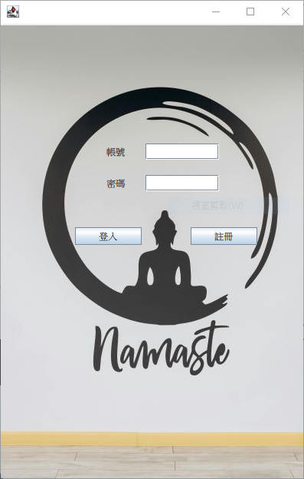
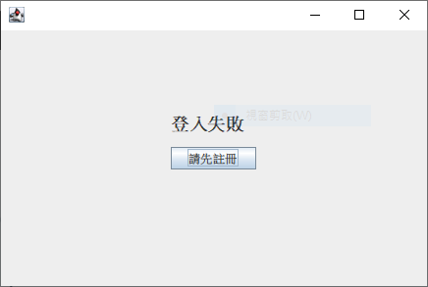
登入介面操作
登入需持帳號密碼做登入
未有帳號密碼請先做註冊
如未註冊直接登入

Slide 3
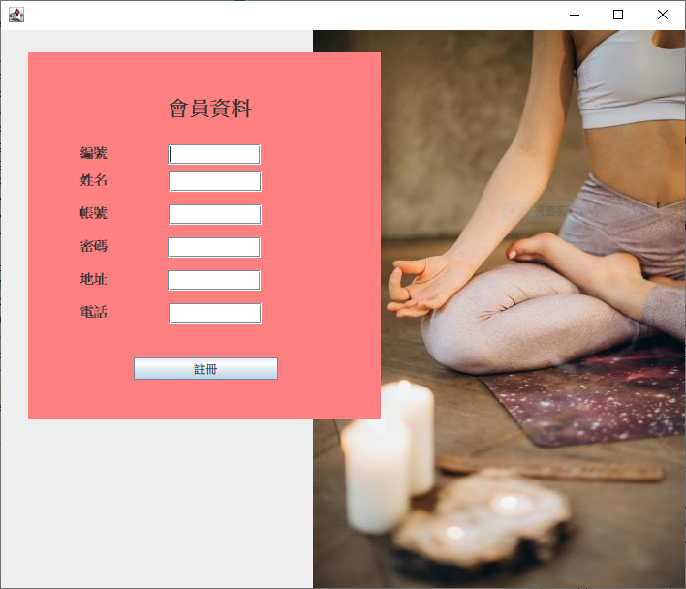
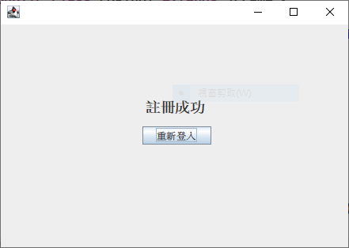
註冊介面操作
填入個人資料做註冊

Slide 4
帳密輸入做登入

Slide 5
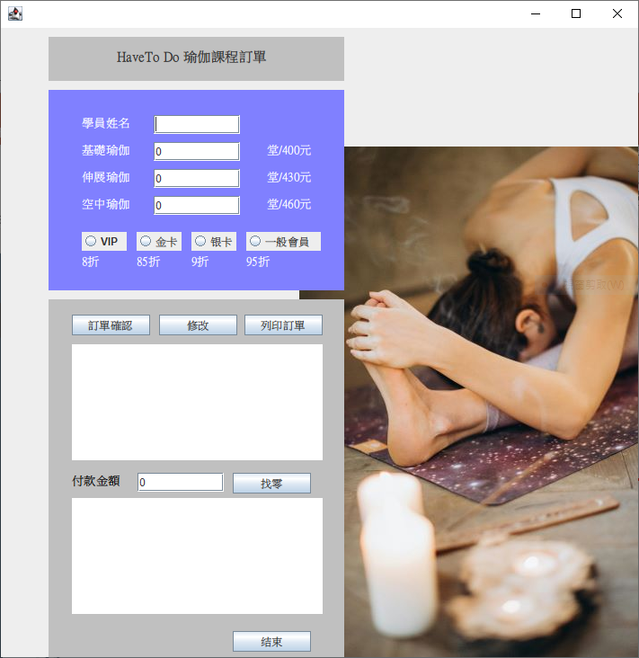
訂單介面操作
輸入
填入
點選
可列印明細存檔
填入
退出訂單系統

Slide 6
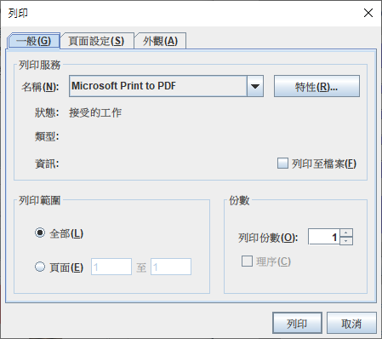
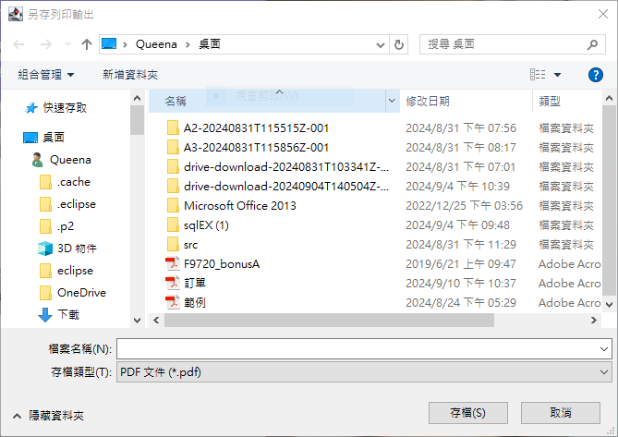
列印紙本
保存明細

